Slide 1
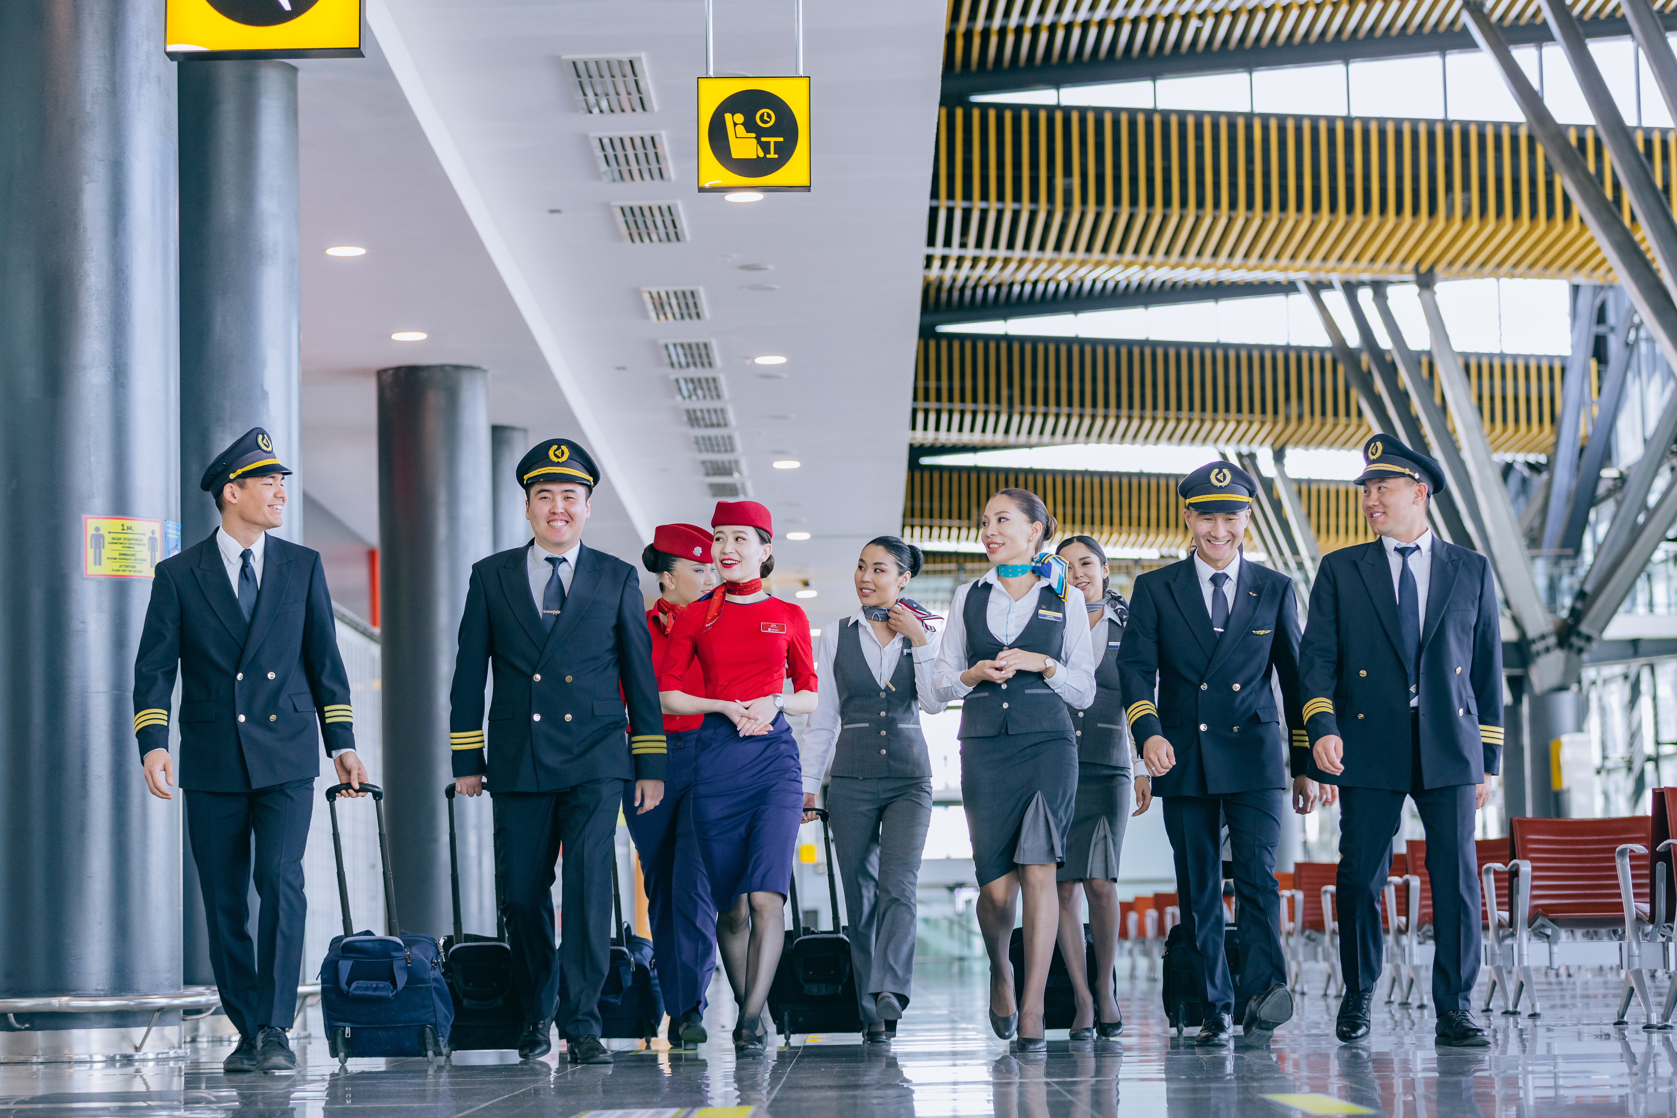




Баға құрылымы
Notes:
2-7, 11 , 25, 28

Slide 2
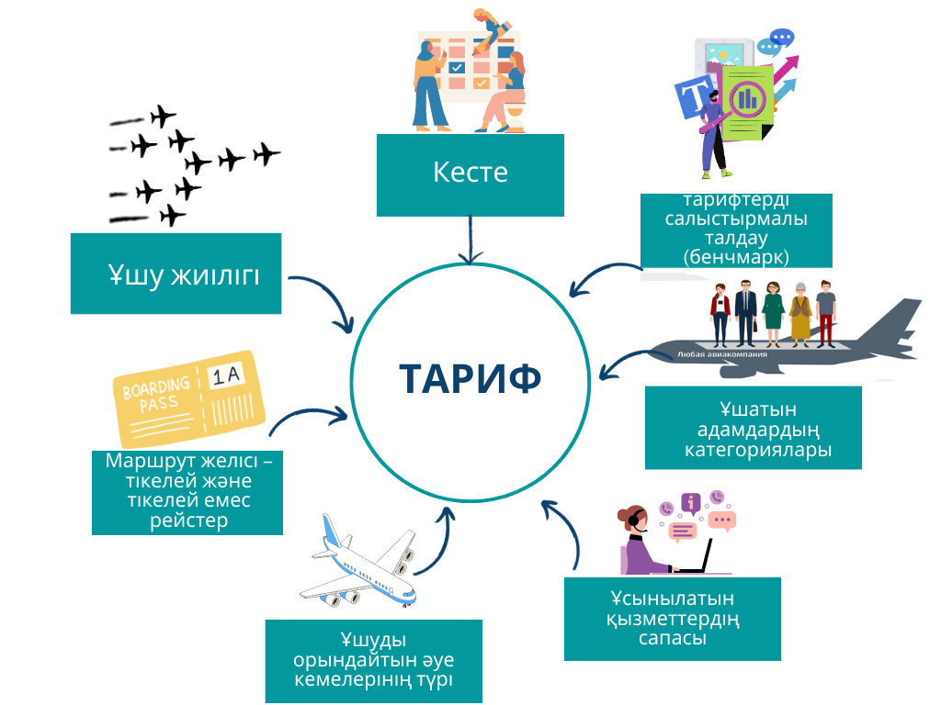
Тарифтерді қалыптастыру (баға құрылымы)
2012 жыл – Қазақстанның әуе кеңістігін либерализациялау. Кез келген тасымалдаушы Қазақстан ішінде кез келген бағыт бойынша кез келген жиілік пен сыйымдылықтағы рейстерді орындай алады.
Нарықтық экономика жағдайында бағаны қалыптастыруда шешуші рөл сұраныс пен ұсынысқа, әуекомпания көрсететін қызметтердің пайдалылығы мен сапасына тиесілі.
Тарифтерді, кестелерді, нарықтың басқа қатысушылары көрсететін қызметтерді және басқа факторларды салыстырмалы талдау арқылы баға құрылымының нарықтық әдісі (шығысқа негізделген шығындық емес) қолданылады.
«Эйр Астана» өз тарифтерін өзі ұсынатын қызметтердің саны мен сапасына қарай және бәсекеге қабілетті деңгейдегі тариф дәлізінде белгілейді .
Notes:
2-7, 11 , 25, 28

Slide 3
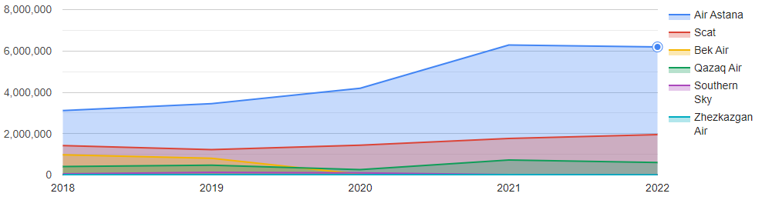
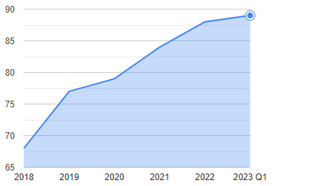
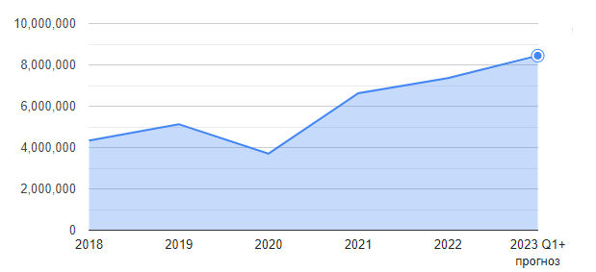

Тарифтерді қалыптастыру (баға құрылымы)
2021 жылдың 1 қазанынан бастап Эйр Астана ішкі бағыттарда эконом-кластың максималды тарифінің деңгейін 10%-ға төмендетті, бұл орташа есеппен 5600 теңгені құрады (бір бағыттағы тарифтер үшін).
2021 жылдың 1 қарашасынан бастап жүксіз тарифтер белгіленді, әдеттегіден 5000 теңгеге дейін арзанырақ (бір бағыттағы тарифтер үшін).
2022 жылы «Эйр Астана» компаниялар тобы ішкі және халықаралық бағыттарда 7,3 миллион рекордтық жолаушы санын тасымалдады. Оның ішінде 72% (5,3 млн.) ішкі бағыттар бойынша.
Қазақстанның әуе көлігіндегі 2022 жылғы жалпы жолаушы тасымалы 11 миллион жолаушыны құрады, бұл соңғы 20 жылдағы ең жоғары көрсеткіш.
«Эйр Астана» компаниялар тобының икемді тарифтік саясатын және динамикалық баға құрылымын қолдануынсыз 2022 жылы рекордтық көрсеткішке қол жеткізу мүмкін емес еді.
Әр түрлі табыс деңгейі бар көпшілік халық топтары үшін билеттердің 65%-ы орташа және төмен тарифтермен сатылады .
Қазақстандық әуе компанияларының ішкі рейстерде ұсынатын орындар саны
«Эйр Астана» компаниялар тобының ішкі рейстердегі жүктелім %-ы
«Эйр Астана» компаниялар тобының ішкі және халықаралық бағыттарындағы тасымалданған жолаушылар саны
Notes:
2-7, 11 , 25, 28

Slide 4






Икемді баға құрылымы
Икемді баға құрылымын барлық елдердің, соның ішінде Қазақстанның әуекомпаниялары қолданады.
Бұл стандартты бизнес үлгісі және әртүрлі деңгейлердің кең ауқымын (минималдыдан максималдыға дейін) қамтамасыз ету арқылы жолаушылар сұранысын басқаруға мүмкіндік береді.
Жолаушылар сұранысы – динамикалық , мәні тұрақты емес, кезеңдер – жыл мезгілі, апта күні, күн уақыты, мереке күндері – бойынша ерекшеленеді, сонымен қатар әуе кемесінің түріне байланысты.
Жазғы демалыс, мектеп демалысы, мереке күндері жолаушылар сұранысы артады. Жолаушылар сұранысы неғұрлым жоғары болса, соғұрлым арзан бағалы билеттер тезірек сатып алынады.
Икемді баға құрылымы сұраныс пен ұсыныс арасындағы дұрыс теңгерімді қамтамасыз етеді.
Бәсекелестік орта жолаушыға қолжетімді билет бағасы бойынша әуекомпаниясын таңдау құқығын береді және оның әртүрлі әуекомпаниялар арасында таңдау құқығын ешбір жағдайда шектемейді.
Бұл үлгі тек әуекомпанияларда ғана емес, сонымен қатар қонақжайлылық, автокөлікті жалға алу, электронды коммерция, логистика және т.б. салаларда да қолданылады. Оны баға өзгеретін кез келген дерлік салада нарық жағдайларына орай әрекет ету үшін қолдануға болады.
Notes:
2-7, 11 , 25, 28

Slide 5
Эйр Астана әуекомпаниясының билет сату динамикасы
теңге
Эконом салонының орташа жүктемесі: 91%
Ұшудан күн бұрын | 15+ | 4-14 | 0 - 3
Орташа тариф | 21 617 ($47 ) | 29 217 ($64) | 38 836 ($85)
Жолаушылар үлесі, % | 34% | 35% | 31%
20.04.2023 күнгі 1 АҚШ доллары үшін 457 теңге

Slide 6
Икемді баға құрылымы – мемлекеттік реттеу
Икемді баға құрылым үлгісі | Мемлекеттік реттеу
Әуе тасымалы саласын ынталандыру – 2015 жылы ішкі әуе тарифтерін реттеуден бас тарту ішкі жолаушылар санының артуына әкелді. | Нарыққа жаңа әуекомпаниялардың келуіне тосқауыл, авиация саласына инвестиция салуға тосқауыл болады.
Тарифтерді қалыптастырудың заманауи нарықтық тәсілдері мен технологияларын қолдану әуекомпанияның экономикалық тиімділігін және оның қаржылық көрсеткіштерін арттыруға мүмкіндік береді. Бұл өз кезегінде акциялардың нарықтық құнының өсуіне әкеледі. | «Самұрық-Қазына» ҰӘҚ портфельдік компанияларының («Эйр Астана» АҚ, «Қазақ Эйр» АҚ) IPO-ға сәтті шығуына тосқауыл (әуекомпанияның тарифтерді өз бетінше белгілей алмауы)
Әуекомпанияның қаржылық көрсеткіштері жақсарады, бұл нарықтағы бәсекелестікті және жолаушыларға қызмет көрсету деңгейін ынталандырып, өнімнің сапасын арттырады. | Шығындарды үнемдеу есебінен әуекомпания кірісінің төмендеуі және өнімнің ықтимал нашарлауы. Әуекомпанияны одан әрі дамытуға инвестицияларды шектеу (жаңа әуе кемелерін сатып алу, өндірістік персоналды оқыту, озық технологиялар)
Билеттерді соңғы сәтте сатып алу мүмкіндігін беру. Тариф қымбатырақ, бірақ әрқашан қол жетімді. | Орын тапшылығын жасанды түрде тудыру қаупі (кеңес кезіндегідей билет алыпсатушылар, спекулянттар)
Бағаның жаңа деңгейлерін енгізу арқылы жаңа жолаушылар (клиент) сегменттерін тарту және ағымдағыларын кеңейту. | Жолаушылар сұранысын сегменттеудің жоқтығы. Әуебилеттерді сату бойынша алыпсатарлардың (спекулянттар) пайда болуы. Сыбайлас жемқорлық компонентінің пайда болу қаупі.
Notes:
2-7, 11 , 25, 28

